Slide 1
成果展示
第十三章 图像模式识别
巫义锐
河海大学计算机与信息学院

Slide 2
典型试题
从图像频域分析来看，噪声、边缘、跳跃部分属于图像的___；背景区域和慢变部分属于图像的___.
A. 高频分量 B. 低频分量
C. 中频分量 D.以上三个均不是

Slide 3
典型试题
从图像频域分析来看，噪声、边缘、跳跃部分属于图像的_A_；背景区域和慢变部分属于图像的_B_.
A. 高频分量 B. 低频分量
C. 中频分量 D.以上三个均不是

Slide 4
本章提纲
模式识别定义
模式识别应用举例
模式识别过程解读
模式识别发展历史

Slide 5
模式识别定义
模式识别(Pattern Recognition)：确定一个样本的类别属性（模式类）的过程，即把某一样本归属于多个类型中的某个类型。
样本（Sample)：一个具体的研究（客观）对象。如患者，某人写的一个汉字，一幅图片等。
模式(Pattern)：对客体特征的描述（定量的或结构的描述），是取自客观世界的某一样本的测量值的集合。
特征(Features)：能描述模式特性的量（测量值）。在统计模式识别方法中，通常用一个向量表示，称之为特征向量
模式类(Class)：具有某些共同特性的模式的集合

Slide 6
模式识别系统定义
模式识别系统的主要环节：
特征提取： 符号表示，如长度、波形、。。。
特征选择： 选择有代表性的特征，能够正确
分类
学习和训练： 利用已知样本建立分类和识别规则
分类识别： 对所获得样本按建立的分类规则
进行分类识别

Slide 7
模式识别系统定义
训练集：是一个已知样本集，在监督学习方法中，用它来开发出模式分类器。
测试集：在设计识别和分类系统时没有用过的独立样本集。
系统评价原则：为了更好地对模式识别系统性能进行评价，必须使用一组独立于训练集的测试集对系统进行测试。

Slide 8
模式识别系统定义
训练过程(Training)
信息获取
预处理
特征提取
训练（学习分类规则）
识别过程(Testing)
信息获取
预处理
特征提取
分类（利用学到的分类规则）
训练
分类器设计
信息获取
预处理
特征提取与选择
测试
分类决策

Slide 9
模式识别系统定义:各类空间的概念
对象空间
特征提取和特征选择：由对象空间到特征空间的变换和选择
（降维操作）。
特征空间
类型判别：特征空间到类型空间所作的操作。
类型空间

Slide 10
本章提纲
模式识别定义
模式识别应用举例
模式识别过程解读
模式识别发展历史

Slide 11
系统实例：问题描述
设计纸币识别器对纸币进行真伪识别及按面额分类
面额
5元
10元
20元
50元
100元

Slide 12
系统实例：特征提取与选择
长度(mm) 宽度(mm)
5元 136 63
10元 141 70
20元 146 70
50元 151 70
100元 156 77
是否有效特征?
可使用的特征一：
磁性 金属条位置
5元 有 54/82
10元 有 54/87
20元 有 57/89
50元 有 60/91
100元 有 63/93
考虑到有无磁性对真伪重要性，能否使用组合特征?
可使用的特征二：
是否有效特征?

Slide 13
系统实例
特征提取：
颜色、长度、宽度、磁性、磁性位置、光反射亮度、光透射亮度等等
特征选择：
长度、磁性、磁性及位置、光反射亮度
分类识别：
确定纸币的面额及真伪

Slide 14
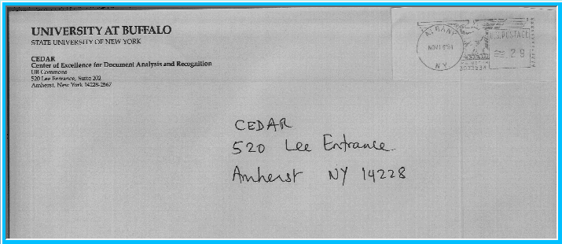
手写地址识别系统
Step 1: 数字化

Slide 15
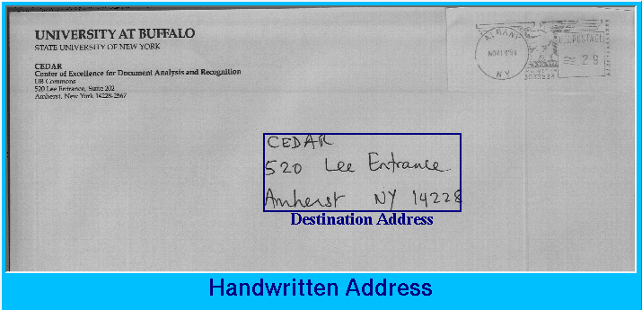
手写地址识别系统
Step 2: 地址区域定位

Slide 16
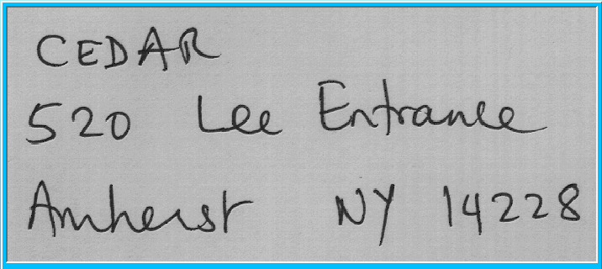
手写地址识别系统
Step 3: 地址提取

Slide 17
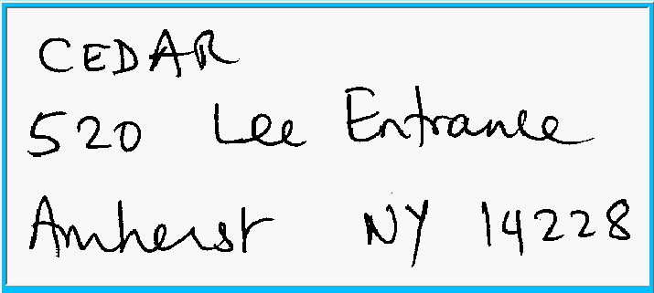
手写地址识别系统
Step 4: 二值化

Slide 18
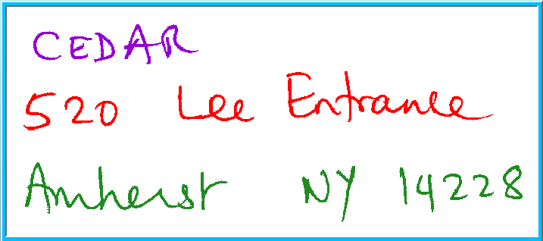
手写地址识别系统
Step 5: 分行

Slide 19
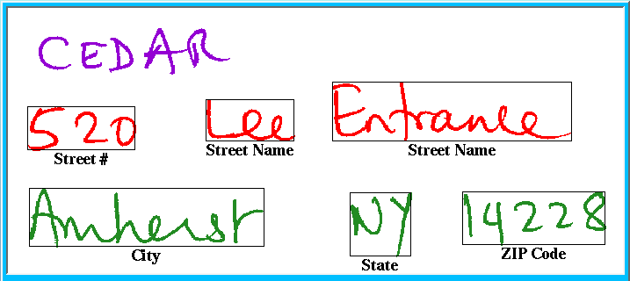
手写地址识别系统
Step 6: 地址语法分析

Slide 20
手写地址识别系统
Step 7: 识别
(a) 州缩写识别

Slide 21
手写地址识别系统
Step 7: 识别
(b) 邮政编码识别

Slide 22
手写地址识别系统
Step 7: 识别
(c) 街道号识别

Slide 23
手写地址识别系统
Step 8: 街道名识别

Slide 24
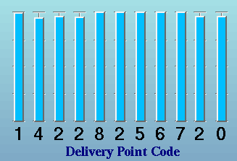
手写地址识别系统
Step 9: 门牌号识别

Slide 25
车牌识别系统

Slide 26
车牌识别系统

Slide 27
车牌识别系统
从摄像头获取包含车牌的彩色图象
车牌定位和获取
字符分割和识别
为什么需要两步定位？
输入图象
特征提取
粗略定位
分割字符
确定类型
精细定位
识别、输出
用于车牌识别的模式识别系统流程图

Slide 28
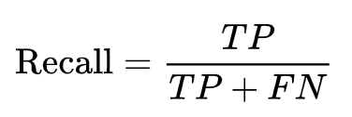
车牌识别系统
定位的常用判别标准：Precision(精准率)， Recall(召回率)，F-Score(F分数)
三者定义：
其中True Positive (TP,真正类), False Positive (FP,假正类)，True Negative (TN,真负类)和False Negative (FN，假负类)

Slide 29
Precision/Recall理解：神奇宝贝识别
目标：输入一个神奇宝贝图片，分出它是不是龙系。
特征提取：假设收集了一只喷火龙、一只快龙，通过观察得到它们共有的特征：他们有翅膀
特征选择：选择是否有翅膀作为特征判别龙系

Slide 30
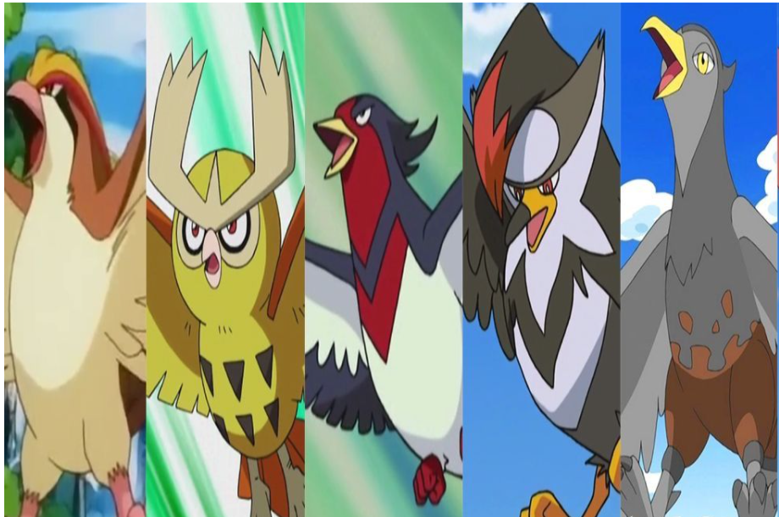
神奇宝贝识别
TP样本
FN样本
TN样本
FP样本
现有10张测试集图像
TP=3
FP=5
TN=1
FN=1

Slide 31
神奇宝贝识别
TP=3、FP=5、TN=1、FN=1
TP样本
FN样本
TN样本
FP样本
Precision=TP/(TP+FP)=3/8=37.5%
Recall=TP/(TP+FN)=3/4=75%
F-Score=2*(0.375*0.75)/(0.375+0.75)
=0.5
结论：该神奇宝贝识别系统查准率低，查全率高。

Slide 32
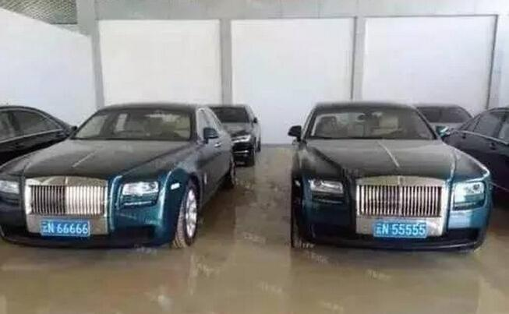
车牌识别系统
类比车牌，回答老师的提问？
Precision=
1/3
Recall=
1/2

Slide 33
本章提纲
模式识别定义
模式识别应用举例
模式识别实例解读
模式识别发展历史

Slide 34
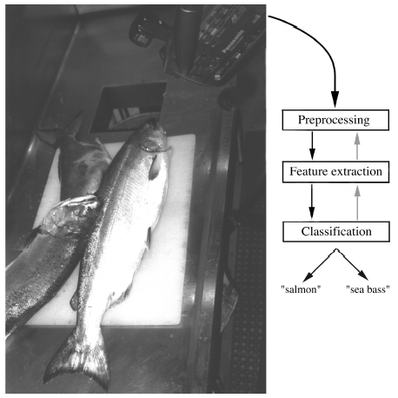
模式识别实例解读
预处理
特征提取
分类
三文鱼
海鲈鱼

Slide 35
模式识别实例解读
步骤一：问题分析
设置一个相机，并拍摄一些样本图像以提取特征
长度
光泽度
宽度
鱼鳍的数量和形状
嘴巴的位置, etc…
这是所有建议的特征集合，均可以在我们的分类器中使用！

Slide 36
模式识别实例解读
步骤二：预处理
使用图像分割算法将鱼彼此和背景分离
将分割后的单个鱼类图像传递至特征提取器，其目的是提取特定特征，以减少数据维度(数据量)
提取好的特征被传递给分类器
步骤三：分类
选择鱼的长度作为可能的分类特征

Slide 37
模式识别实例解读
长度特征是一个差特征
选择光泽度作为可能的特征。

Slide 38
模式识别实例解读
光泽度是一个较好的特征。

Slide 39
模式识别实例解读
阈值决策边界与成本关系
将我们的决策边界向较小的光泽度移动，以最小化损失（减少被错误分类为鲑鱼的鲈鱼数量！）
决策的任务

Slide 40
模式识别实例解读
采用光泽度作为特征，并增加鱼的宽度为特征
鱼 x^{T} = [x₁, x₂]
光泽度
宽度

Slide 41
模式识别实例解读

Slide 42
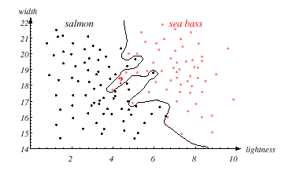
模式识别实例解读
可能会添加其他与现有特征不相关的特征。应采取预防措施，不通过添加此类“噪音特征”来降低性能
理想情况下，最佳决策边界应提供最佳性能的边界，如下图所示：

Slide 43
模式识别实例解读
但是，我们并不满意现有的分类边界。因为设计分类器的目标是正确地分类新的输入
泛化问题！(Generalization Ability)
泛化能力是指机器学习算法对新样本的适应能力。学习的目的是学到隐含在数据背后的规律，对具有同一规律的学习集以外的数据，经过训练的网络也能给出合适的输出，该能力称为泛化能力。

Slide 44
模式识别实例解读
泛化举例：
高中生同样都是完成五年高考三年模拟，为什么有的同学高考分数高，有的高考分数差？
把同学们看作是高级人工智能体
高考试题一般是新题(新样本，训练集中未出现)。
平时的刷题是为了掌握试题的规律(寻找合理的决策边界)，能举一反三，面对新题时也能从容应对。
规律的掌握便是泛化能力，有的同学(智能体)能上河海，很大程度上是该同学的泛化能力好。

Slide 45
模式识别实例解读
泛化后的决策边界

Slide 46
模式识别实例解读
未泛化决策边界存在的问题：过拟合(Overfitting Problem)
过拟合：训练得到的机器学习模型过度拟合了训练集，对训练集以外的数据无法给予正确的判别结果。

Slide 47
模式识别实例解读
过拟合举例：
有的高中生同学不仅完成了五年高考三年模拟，还做了其他十本教辅，为什么高考分数差？
把同学们看作是高级人工智能体
高考试题一般是新题(新样本，训练集中未出现)。
该同学平时的刷题构建了已有试题的规律(寻找到了训练集的严格决策边界)。但不能举一反三，面对新题时不能从容应对。
该同学泛化能力弱，学习不是记忆。

Slide 48
本章提纲
模式识别定义
模式识别应用举例
模式识别过程解读
模式识别发展历史

Slide 49
模式识别发展简史
1929年 G. Tauschek发明阅读机 ，能够阅读0-9的数字。
30年代 Fisher提出统计分类理论，奠定了统计模式识别的基础。
50年代 Noam Chemsky 提出形式语言理论——傅京荪提出句法/结构模式识别。
60年代 L.A.Zadeh提出了模糊集理论，模糊模式识别方法得以发展和应用。
80年代 以Hopfield网、BP网为代表的神经网络模型导致人工神经元网络复活，并在模式识别得到较广泛的应用。
90年代 Corinna Cortes和Vladimir提出的标准支持向量机模型也受到了很大的重视。
2012年 Hinton课题组为了证明深度学习的潜力，首次参加ImageNet图像识别比赛，其通过构建的CNN网络AlexNet一举夺得冠军，且大幅度超过第二名（SVM方法）的分类性能
结论：深度学习时代已经来临

Slide 50
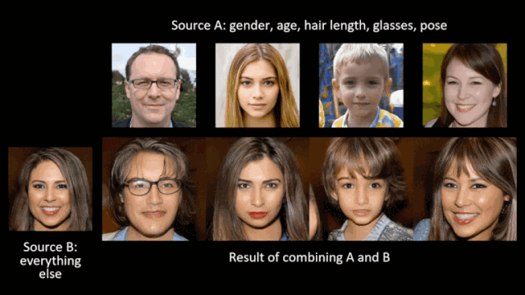
模式识别发展简史
2014年 Ian Goodfellow发现生成式对抗网络（GAN）。
GAN里隐含了两个互相对抗的网络：生成网络与判别网络。生成网络负责获取样例并尝试创建能够以假乱真的样例，而判别模型则需要判断每个数据点是真实的还是生成的。

Slide 51
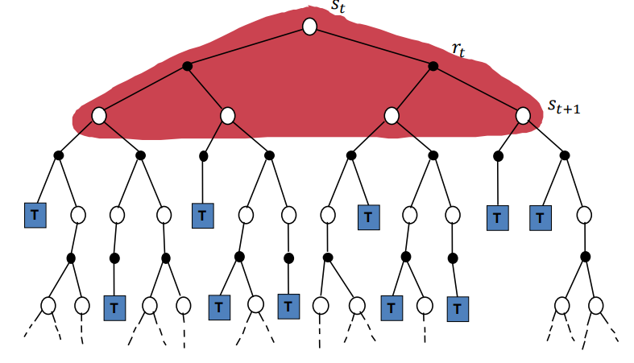
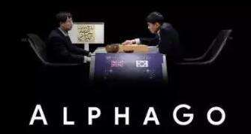
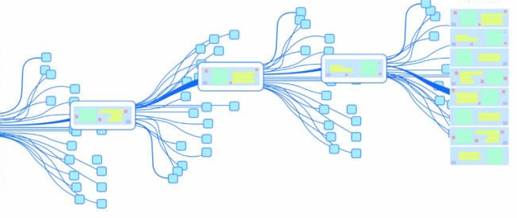
模式识别发展简史
2016年 阿尔法围棋（AlphaGo）是第一个击败人类职业围棋选手、第一个战胜围棋世界冠军的人工智能机器人，由谷歌（Google）旗下DeepMind公司戴密斯·哈萨比斯领衔的团队开发。其主要工作原理是“深度学习”。
深度强化学习
深度强化学习概念的引入
动态规划方法
深度蒙特卡洛搜索树

Slide 52
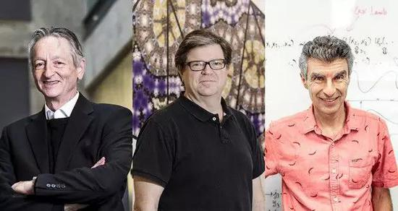
深度学习大规模应用
2019年3月27日 ，ACM宣布，深度学习的三位创造者Geoffrey Hinton， Yann LeCun， 以及Yoshua Bengio获得了2019年的图灵奖。
Hinton的贡献在于提出反向传播算法，玻尔兹曼机与深度卷积神经网络；
LeCun的贡献在于发明了卷积神经网络，改进反向传播算法与深度学习应用框架
Bengio(本希奥)的主要贡献在于提出概率图模型与注意力机制。
Notes:
深度学习的发展已经深刻影响到了学界，。。。，我们今天主要就关注图灵奖获得者bengio（本机奥）的一项重要贡献-注意力机制

Slide 53
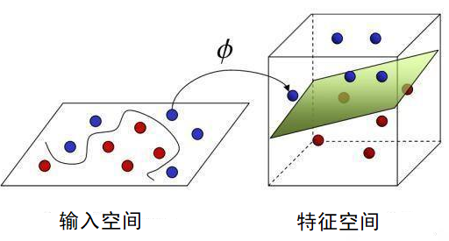
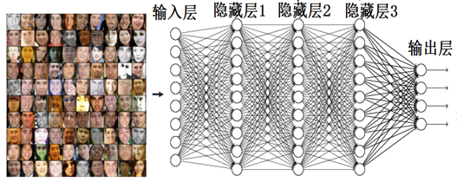
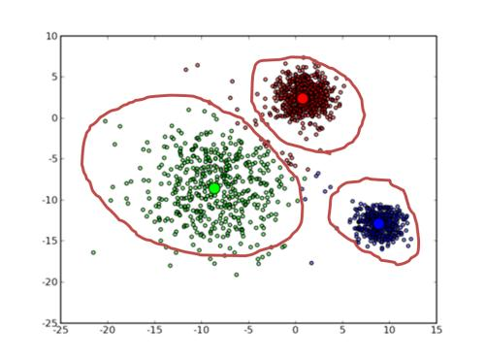
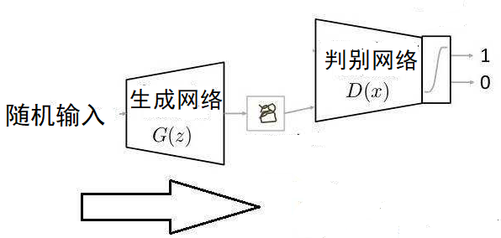
深度学习大规模应用：监督与无监督学习模型
小样本智能学习
大数据深度学习
模型无法精准的刻画大数据复杂模式特征
监督学习模型：支持向量机
监督学习模型：深度卷积神经网络
无监督学习模型：K-means聚类
无监督学习模型：对抗生成网络
Notes:
随着大数据深度学习时代的来临，对人工智能领域产生了非常深刻的变革，小样本智能学习时代的典型模型，如支持向量机，K-means聚类等由于他们的模型解释能力的欠缺，已经无法精准刻画大数据复杂的模式特征，所以开始催生一些新的模型，例如深度卷积神经网络与对抗生成网络，其中深度卷积神经网络的典型应用是已经广泛影响我们日常生活的人脸识别系统，而对抗生成网络的典型应用则是最近比较火的应用AI换脸，这是英伟达在19年最新的论文，大家可以看到可以完美的将性别，年龄，头发长度，姿势等高层语义信息从source a抽出，与source b进行融合

Slide 54
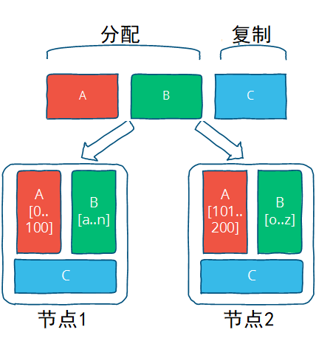
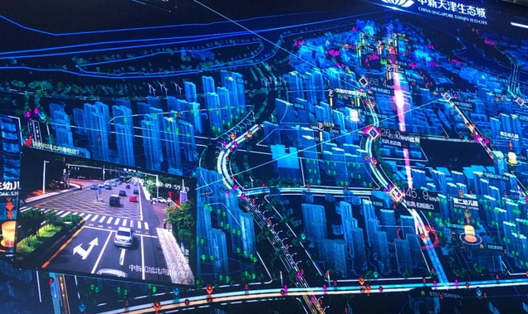
深度学习大规模应用：强化学习模型与学习框架
优化控制论
深度强化学习
深度强化学习概念的引入
动态规划方法
深度蒙特卡洛搜索树
分布式系统
大数据学习框架
基于大数据学习的任务分配、存储管理等需求
经典分配与复制操作
基于学习策略的任务分配图
Notes:
同样的，优化控制论的典型方法，如动态规划方法，随着深度强化学习概念的引入，形成了深度蒙特卡洛搜索树，该技术实质是问题空间的穷尽，而且直接诞生了人工智能的大事件alphago，由于深度学习对运算量的指数级增加，传统分布式系统基于大数据学习的任务分配、存储管理等需求开始实现了诸如基于学习策略的任务分配图等技术，而这些技术最终实质都有一些良好的应用平台，如关系到交通、资源供给、城市管理的智慧城市系统等等

Slide 55
实用系统
文字识别（Character Recognition）
OCR（Optical Character Recognition）
智能交通（Intelligent Traffic）
车牌、车型。
语音识别（Speech recognition）
翻译机，身份识别等
目标识别
ATR（Automaic Target Recognition）
Notes:
基于生物特征的模式识别：笔迹，人脸，虹膜/视网膜，指纹，语音

Slide 56
Any Questions？

